Slide 1
Planificador
para secundaria: Apuntes sobre libreta blanca
Aquí es donde comienza tu presentación

Slide 2
Índice
Agenda mensual
Agenda semanal
01
02
Agenda diaria
Revisión de metas
03
04
Puedes describir en qué consiste la sección aquí
Puedes describir en qué consiste la sección aquí
Puedes describir en qué consiste la sección aquí
Puedes describir en qué consiste la sección aquí

Slide 3
¡Hola! Mi nombre es
Juan González
Puedes contactarme cuando quieras.
¡Encantado de conocerte!
+34 864 934 237
tuemaill@freepik.com

Slide 4
01
Agenda mensual
EN
FEB
MAR
ABR
MAY
JUN
JUL
AGO
SEP
OCT
NOV
DIC
Utiliza los planificadores mensuales para organizar tu mes

Slide 5
Organiza tu año
EN
FEB
MAR
ABR
MAY
JUN
JUL
AGO
SEP
OCT
NOV
DIC
Jan | Feb | Mar | Apr | May | Jun

Slide 6
Planificador trimestral
EN
FEB
MAR
ABR
MAY
JUN
JUL
AGO
SEP
OCT
NOV
DIC
Enero | Febrero | Marzo | Notas

Slide 7
Enero 2XXX
EN
FEB
MAR
ABR
MAY
JUN
JUL
AGO
SEP
OCT
NOV
DIC
Lunes | Martes | Miércoles | Jueves | Viernes | Sábado | Domingo
 |  |  |  | 1 | 2 | 3
4 | 5 | 6 | 7 | 8 | 9 | 10
11 | 12 | 13 | 14 | 15 | 16 | 17
18 | 19 | 20 | 21 | 22 | 23 | 24
25 | 26 | 27 | 28 | 29 | 30 | 31
Días libres
Vacaciones
Citas

Slide 8
Mis proyectos de febrero
EN
FEB
MAR
ABR
MAY
JUN
JUL
AGO
SEP
OCT
NOV
DIC
Proyecto 1 | XX/XX/2XXX | Título proyecto
Júpiter es un gigante gaseoso y el planeta más grande del sistema solar. Es el cuarto objeto más brillante del cielo nocturno. Lleva el nombre del dios romano de los cielos y los relámpagos
Proyecto 2 | XX/XX/2XXX | Título proyecto
Saturno es un gigante gaseoso y tiene varios anillos. Está compuesto principalmente por hidrógeno y helio. Lleva el nombre del dios romano de la riqueza y la agricultura

Slide 9
Reto de 30 días
EN
FEB
MAR
ABR
MAY
JUN
JUL
AGO
SEP
OCT
NOV
DIC
Notas
Tiempos
Metas semanales
Motivación

Slide 10
Planea el mes
EN
FEB
MAR
ABR
MAY
JUN
JUL
AGO
SEP
OCT
NOV
DIC
Semana 1
Semana 2
Semana 3
Semana 4
Notas
Cosas que hacer
Introduce algo qué hacer aquí
Introduce algo qué hacer aquí
Introduce algo qué hacer aquí
Introduce algo qué hacer aquí
Prioridades

Slide 11
02
Agenda semanal
Utiliza los planificadores semanales para organizar tu mes

Slide 12
¿Qué hacer el finde?
EN
FEB
MAR
ABR
MAY
JUN
JUL
AGO
SEP
OCT
NOV
DIC
1 | Leer un libro
2
3
4
5
6
7
8
9
10
11
12
13
14
15
16
17
18
19
20

Slide 13
Horario semanal
EN
FEB
MAR
ABR
MAY
JUN
JUL
AGO
SEP
OCT
NOV
DIC
Hora | L | M | X | J | V
 | 4 | 5 | 6 | 7 | 8
10:00 | Examen | Lengua | Mates | Ed.física | Inglés
11:00 | Ciencia | Mates | Lengua | Examen | Mates
12:00 | Recreo | Recreo | Recreo | Recreo | Recreo
13:00 | Física | Ed.Física | Examen | Ciencia | Física
14:00 | Lengua | Ciencia | Inglés | Lengua | Examen

Slide 14
123 456 789
EN
FEB
MAR
ABR
MAY
JUN
JUL
AGO
SEP
OCT
NOV
DIC
Las cifras grandes pueden ayudarte a captar la atención del público

Slide 15
Ir a clase para…
EN
FEB
MAR
ABR
MAY
JUN
JUL
AGO
SEP
OCT
NOV
DIC
Aprender
Divertirse
Mercurio es el planeta más cercano al Sol y el más pequeño del sistema solar
Venus tiene un nombre precioso y es el segundo planeta más cercano al Sol

Slide 16
Por hacer…
EN
FEB
MAR
ABR
MAY
JUN
JUL
AGO
SEP
OCT
NOV
DIC
Fecha | Lista de tareas | Prioridad
12-02-2XXX | Hacer la tarea de inglés antes de el jueves

Slide 17
Organiza con colores
EN
FEB
MAR
ABR
MAY
JUN
JUL
AGO
SEP
OCT
NOV
DIC
Mood | Metas semanales |  | Notas
Ejercicio | Notas | Semana 1

Slide 18
Organiza tus hábitos
EN
FEB
MAR
ABR
MAY
JUN
JUL
AGO
SEP
OCT
NOV
DIC
Hábito | L | M | X | J | V | S | D
 | Sí | No | Sí | Sí | No | Sí | No
 | No | Sí | No | Sí | Sí | No | Sí
 | Sí | No | No | Sí | Sí | No | No

Slide 19
Planea tu día
EN
FEB
MAR
ABR
MAY
JUN
JUL
AGO
SEP
OCT
NOV
DIC
Horario
08:00
10:00
12:00
15:00
17:00
18:00
20:00
Prioridades
Cosas que hacer

Slide 20
Anotaciones del mes
Mercurio
Venus
Marte
Júpiter
Saturno
Neptuno
EN
FEB
MAR
ABR
MAY
JUN
JUL
AGO
SEP
OCT
NOV
DIC
Mercurio es el planeta más cercano al Sol
Es el segundo planeta más cercano al Sol
A pesar de ser rojo, Marte es muy frío
Es el planeta más grande del sistema solar
Está compuesto por hidrógeno y helio
Es el planeta más lejano de todos al Sol

Slide 21
Planea tu semana
EN
FEB
MAR
ABR
MAY
JUN
JUL
AGO
SEP
OCT
NOV
DIC
Lunes | Martes | Miércoles | Jueves | Viernes
Júpiter es un gigante gaseoso y el planeta más grande del sistema solar. Es el cuarto objeto más brillante del cielo nocturno. Lleva el nombre del dios romano de los cielos y los relámpagos

Slide 22
Para estudiar
Comida
Investigación
Materiales
Apuntes
EN
FEB
MAR
ABR
MAY
JUN
JUL
AGO
SEP
OCT
NOV
DIC
Mercurio es el planeta más cercano al Sol
La Tierra es el tercer planeta más cercano al Sol
Venus tiene un nombre precioso y es caliente
A pesar de ser rojo, Marte es en realidad un lugar frío

Slide 23
Mood de la semana
EN
FEB
MAR
ABR
MAY
JUN
JUL
AGO
SEP
OCT
NOV
DIC
Lunes | Martes | Miércoles | Jueves | Viernes
Triste

Slide 24
Organiza por días
EN
FEB
MAR
ABR
MAY
JUN
JUL
AGO
SEP
OCT
NOV
DIC
Lunes
Actividad
Martes
Actividad
Miércoles
Actividad
Notas
Jueves
Actividad
Viernes
Actividad
Finde
Actividad

Slide 25
Planea por horas
EN
FEB
MAR
ABR
MAY
JUN
JUL
AGO
SEP
OCT
NOV
DIC
09:00-10:00
10:00-11:00
11:00-12:00
12:00-13:00
Mañana
13:00-14:00
14:00-15:00
15:00-16:00
16:00-17:00
Tarde

Slide 26
El día paso a paso
EN
FEB
MAR
ABR
MAY
JUN
JUL
AGO
SEP
OCT
NOV
DIC
9:00
11:00
13:00
15:00
Mercurio
Venus
Júpiter
Saturno
Levantarme
Ducha
Desayuno
Vestir
Clases
Desayuno
Descanso
Examen
Mini descanso
Fruta
Estirar
Estudiar
Salir de clase
Ducha
Comida
Siesta
Motivación

Slide 27
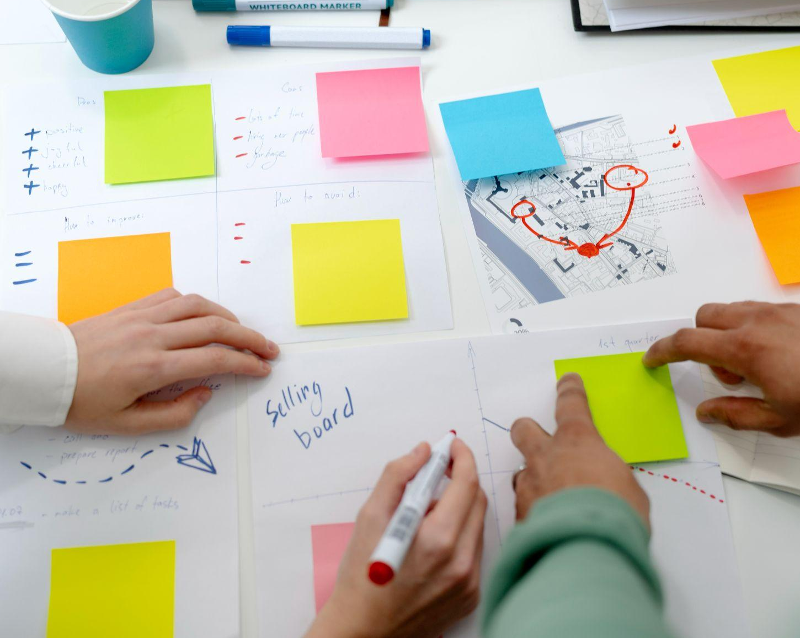
Notas del mes
EN
FEB
MAR
ABR
MAY
JUN
JUL
AGO
SEP
OCT
NOV
DIC
Venus tiene un nombre precioso y es el segundo planeta más cercano al Sol
El nombre del planeta Mercurio no tiene nada que ver con el metal líquido
La Tierra es el tercer planeta más cercano al Sol y el único que alberga vida en el sistema solar
A pesar de ser rojo, Marte es en realidad un lugar frío

Slide 28
Planner de metas
EN
FEB
MAR
ABR
MAY
JUN
JUL
AGO
SEP
OCT
NOV
DIC
Mi meta
Mi motivación
Comienza
Termina
Cosas que hacer |  |  | Deadline
Introduce algo qué hacer aquí |  |  | XX-XX-2XXX

Slide 29

Una imagen vale más que mil palabras

Slide 30
¡Organízate!
Productividad
3/5
EN
FEB
MAR
ABR
MAY
JUN
JUL
AGO
SEP
OCT
NOV
DIC
Cosas que hacer
Notas
Top prioridades

Slide 31
Lista de cosas por hacer
EN
FEB
MAR
ABR
MAY
JUN
JUL
AGO
SEP
OCT
NOV
DIC
Para hoy
Para mañana
Escribe aquí las cosas que tengas que hacer hoy
Escribe aquí las cosas que tengas que hacer hoy
Escribe aquí las cosas que tengas que hacer hoy
Escribe aquí las cosas que tengas que hacer hoy
Escribe aquí las cosas que tengas que hacer hoy
Escribe aquí las cosas que tengas que hacer mañana
Escribe aquí las cosas que tengas que hacer mañana
Escribe aquí las cosas que tengas que hacer mañana
Escribe aquí las cosas que tengas que hacer mañana
Escribe aquí las cosas que tengas que hacer mañana

Slide 32
Actividades
EN
FEB
MAR
ABR
MAY
JUN
JUL
AGO
SEP
OCT
NOV
DIC
 | L | M | X | J | V
Describe la actividad que vas a hacer aquí
Describe la actividad que vas a hacer aquí
Describe la actividad que vas a hacer aquí
Describe la actividad que vas a hacer aquí

Slide 33
Mi semana
EN
FEB
MAR
ABR
MAY
JUN
JUL
AGO
SEP
OCT
NOV
DIC
L | Actividad 1 Actividad 2 | Actividad 3 Actividad 4
M
X
J
V
Top prioridades
Anotaciones

Slide 34
¡Gracias!
Tienes alguna pregunta?
tuemail@freepik.com
+91 620 421 838
tupaginaweb.com
Por favor, conserva esta diapositiva para atribuirnos

Slide 35
Recursos alternativos
A continuación, se muestra una variedad de recursos alternativos cuyo estilo encaja en esta plantilla:
Vectores:
Back to school chalkboard background

Slide 36
Recursos
¿Te gustaron los recursos de esta plantilla? Consíguelos gratis en nuestras otras webs:
Fotos:
Medium shot smiley man wearing post its
High angle people working together
Vectores:
Back to school pattern set
Hand drawn back to school sales background

